Slide 1
ERASMUS 2017 MOBILITE ITALIE

Slide 2
PROJET ERASMUS
Instituto de Enseñanza Secundaria José Marín. Vélez Rubio (España)
Lycée Polyvalent Pointe-Noire
Istituto di Istruzione Superiore Enrico Fermi
High School of Pelopio

Slide 3
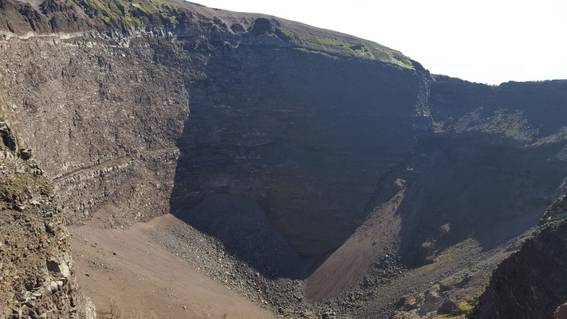
MOBILITE ITALIE

Slide 4
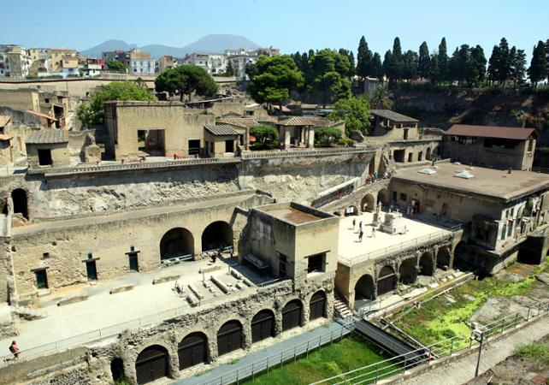
HERCULANUM ET TEMPLE DE POZZUOLI

Slide 5
S’IL Y A UN TREMBLEMENT DE TERRE ÊTES-VOUS PRÊT A ÉCAVUER ?

Slide 6
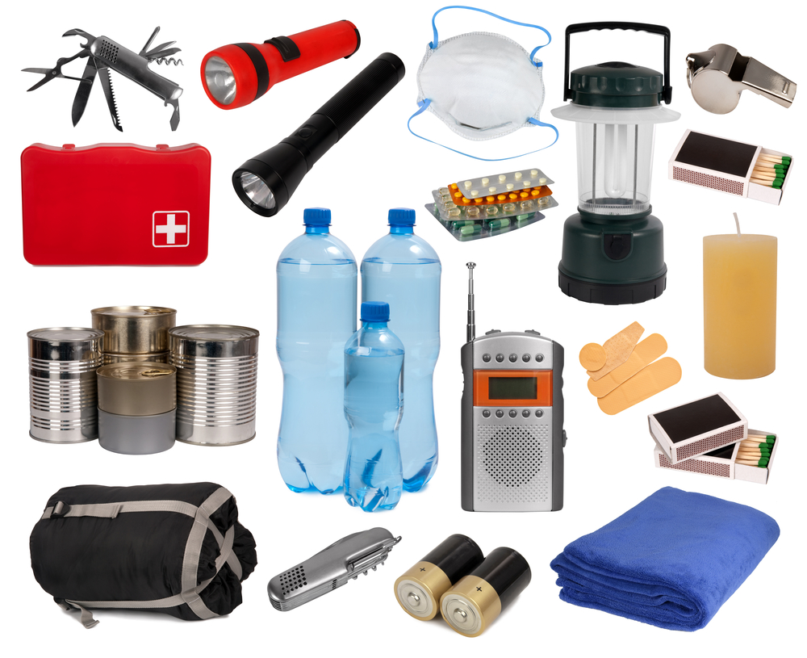
AVEZ-VOUS UN KIT DE SECOURS A LA MAISON EN CAS DE TREMBLEMENT DE TERRE OU D’EVACUATION D’URGENCE ?

Slide 7
QUELLE EST LA PREMIERE CHOSE A FAIRE EN CAS DE TREMBLEMENT DE TERRE ?

Slide 8
CHEZ VOUS AVEZ-VOUS UNE AUTRE PORTE DE SORTIE A L’ÉCART DE L’ENTRÉE PRINCIPALE AU CAS OU ELLE SERAIT BOUCHÉE ?

Slide 9
SI VOUS DEVEZ EVACUER EN URGENCE, QUELS SONT LES MOYENS LES PLUS RAPIDE ? EN VOITURE ? EN TRAIN ? EN BATEAU ? OU A PIED ?

Slide 10
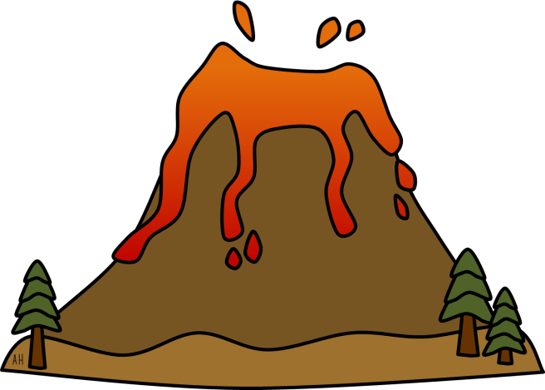
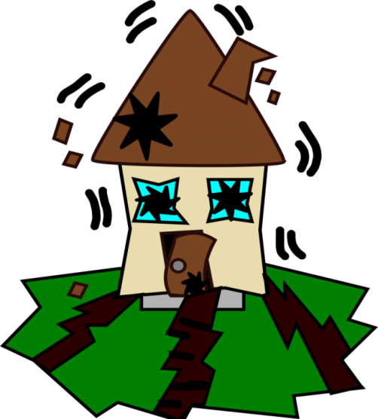
QUELLES SONT LES CATASTROPHES NATURELLES EN GUADELOUPE ?

